Slide 1
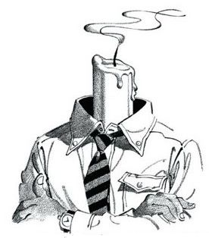
Синдром профессионального выгорания
формируется на фоне постоянного
стресса. Он ведет к истощению личностных и эмоционально-энергетических ресурсов организма работника. Такая проблема возникает из-за того, что накопившиеся отрицательные эмоции не находят выхода. Такому человеку просто необходима некоторая разрядка, которая позволит «выпустить пар».

Slide 2
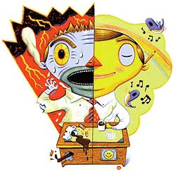
Причины профессионального выгорания могут быть самые разные:
Ощущение, что вы имеете мало контроля над вашей работой, или не имеете его вообще.
Отсутствие признания или награды за хорошую работу.
Неясная или чрезмерная требовательность к работе.
Монотонная или слишком лёгкая работа.
Работа в хаотичной или чрезмерно давящей среде

Slide 3
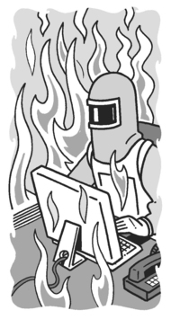
Инструкция: Ответьте, пожалуйста, на вопросы, представленные ниже. Суммируйте ответы, которые Вы считаете наиболее подходящими для себя.
Анкета для оценки синдрома профессионального выгорания | Почти никогда 0 баллов | Иногда 1 балл | Часто 2 балла | Почти всегда 3 балла
1. Я чувствую себя эмоционально опустошенным к концу рабочего дня
2. Я плохо засыпаю из-за переживаний, связанных с работой
3. Эмоциональная нагрузка на работе слишком велика для меня
4. После рабочего дня я могу срываться на своих близких
5. Я чувствую, что мои нервы натянуты до предела
6. Мне сложно снять эмоциональное напряжение, возникающее у меня после рабочего дня
7. Моя работа плохо влияет на мое здоровье
8. После рабочего дня у меня уже ни на что не остается сил
9. Я чувствую себя перегруженным проблемами других людей
Интерпретация результатов:
суммарный показатель –
менее 3-х баллов – низкий показатель;
3-12 баллов - средний показатель;
выше 12 — высокий показатель выгорания.

Slide 4
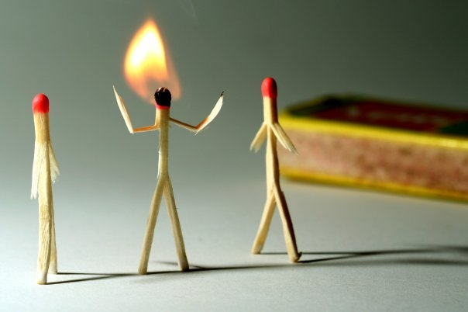
Стадии синдрома профессионального выгорания
Первая стадия данного синдрома характеризуется забываниями каких-либо деталей и мелочей. Это может проявляться так: вы постоянно забываете, внесли ли нужную запись в какой-то документ, задали ли запланированный вопрос, получили ли вы должный ответ и прочее.
Третий этап характеризуется полнейшим личностным выгоранием, сопровождаемым потерей всякого интереса к работе и жизни. Человеку свойственно эмоциональное безразличие, ощущение беспрерывного упадка сил и потеря остроты мышления. Такие люди стремятся к уединению.
Второй этап синдрома профессионального выгорания характеризуется значительной потерей интереса к работе и к общению, как с коллегами, так и с членами семьи. Особенно человек не желает каким-либо образом контактировать с теми, с кем приходится сталкиваться по роду своей деятельности. Это может быть начальство, клиенты и т.п. У такого специалиста часто может возникать ощущение в духе «неделя длится невыносимо долго», «четверг кажется пятницей» и прочих. К концу рабочей недели у такого человека наступает апатия, и проявляются соматические симптомы, такие как отсутствие сил, недостаток энергии, головные боли по вечерам и «мертвый» сон без сновидений. Такие люди склонны к простудным заболеваниям и проявляют повышенную раздражительность.

Slide 5
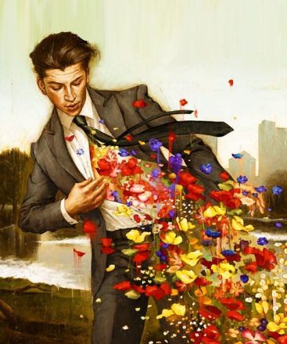
Как лечить синдром профессионального выгорания:
Разберитесь в первую очередь с самим собой. Задумайтесь не только о своих целях жизни и о будущем, а поразмыслите над тем, что вы делаете в данный момент, и к чему вас это приведет.
Постарайтесь проанализировать свою работу со стороны. Посмотрите на ситуацию под другим углом. Мыслите более глобально, рассуждая о том, что вы делаете и для чего.
Уход в смежную область может стать отличным выходом из ситуации, когда вы чувствуете, что изжили себя на старом рабочем месте. Этот принцип еще называют горизонтальной карьерой.
Используйте ваши постоянные обязанности для достижения глобальных значимых для вас целей.
Оставаясь на своем рабочем месте, постарайтесь освоить то, что ранее казалось вам проблемой. Не стоит концентрировать все усилия на том, что вы и так знаете досконально. Таким способом вы сможете разжечь интерес к своей профессии, сделав ее отличным инструментом для саморазвития.

Slide 6
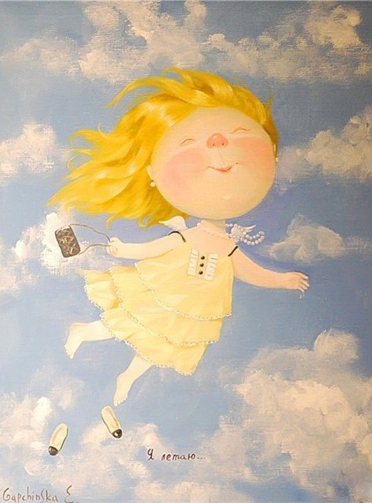
Задорной маленькою феей Наверно ты была когда- то Свивала нежности запреты В листочки алого заката Рисуя маленькою ручкой Замысловатые узоры На небе гладко выводила Следы палящего восхода Даря игривые смешинки Забытой сказке улыбалась И тихо глазки закрывала Лишь ножка облачка касалась Медведева Нина

